Slide 1
Introduksjon til LaTeX
Kari Ø. Frafjord (Kontaktperson for TN)
06.09.2023

Slide 2
Program
Hva er LaTeX?
Arbeidsflyten – LaTeX vs. Word
Utarbeide en mal som kan brukes senere

Slide 3
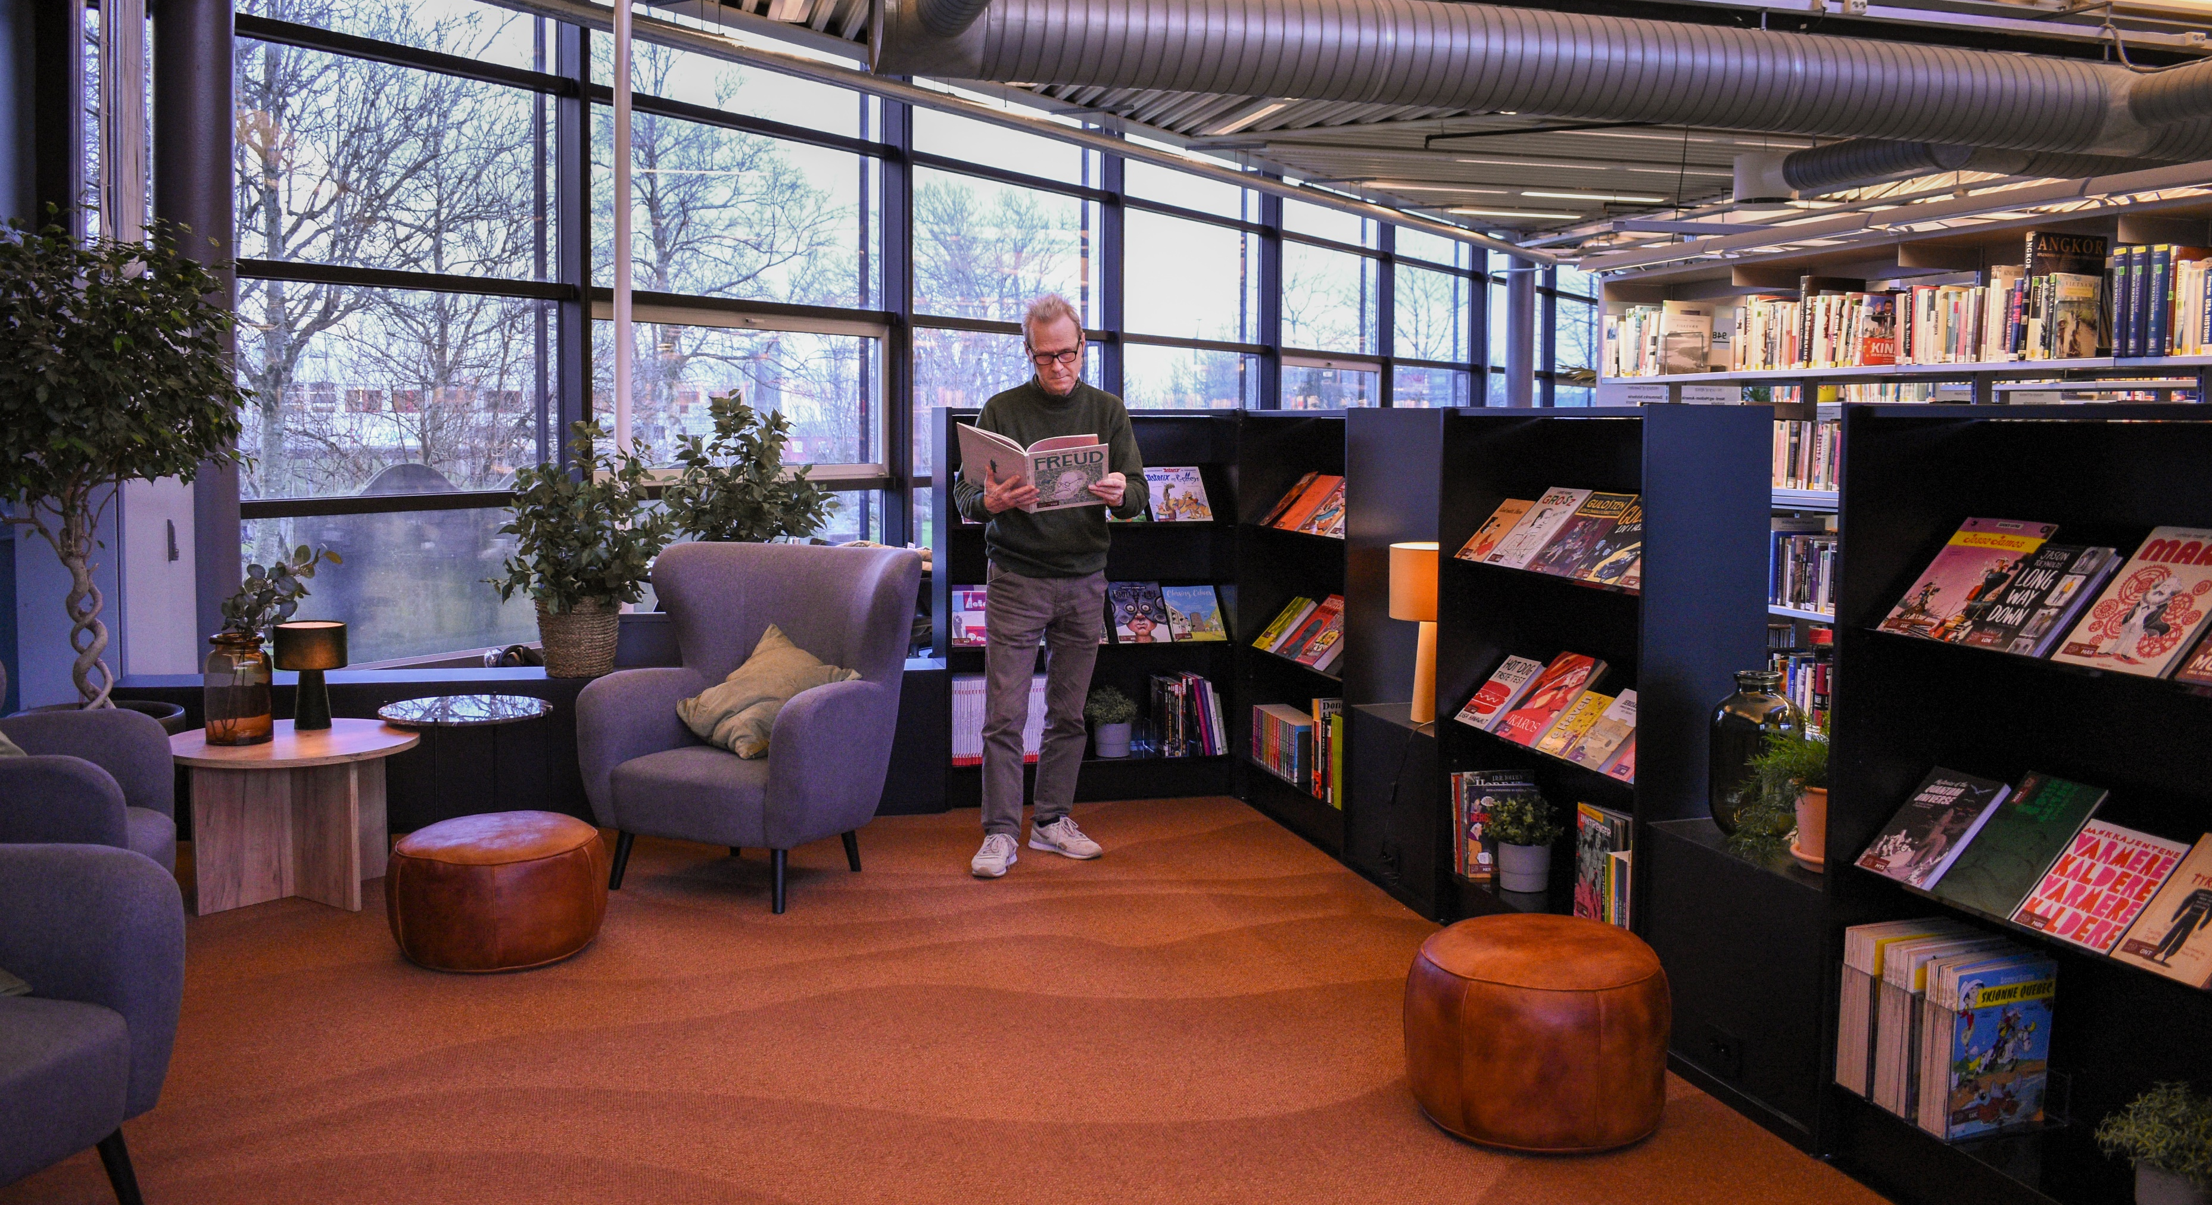
Den beste måten å lære LaTeX på er å prøve selv!

Slide 4
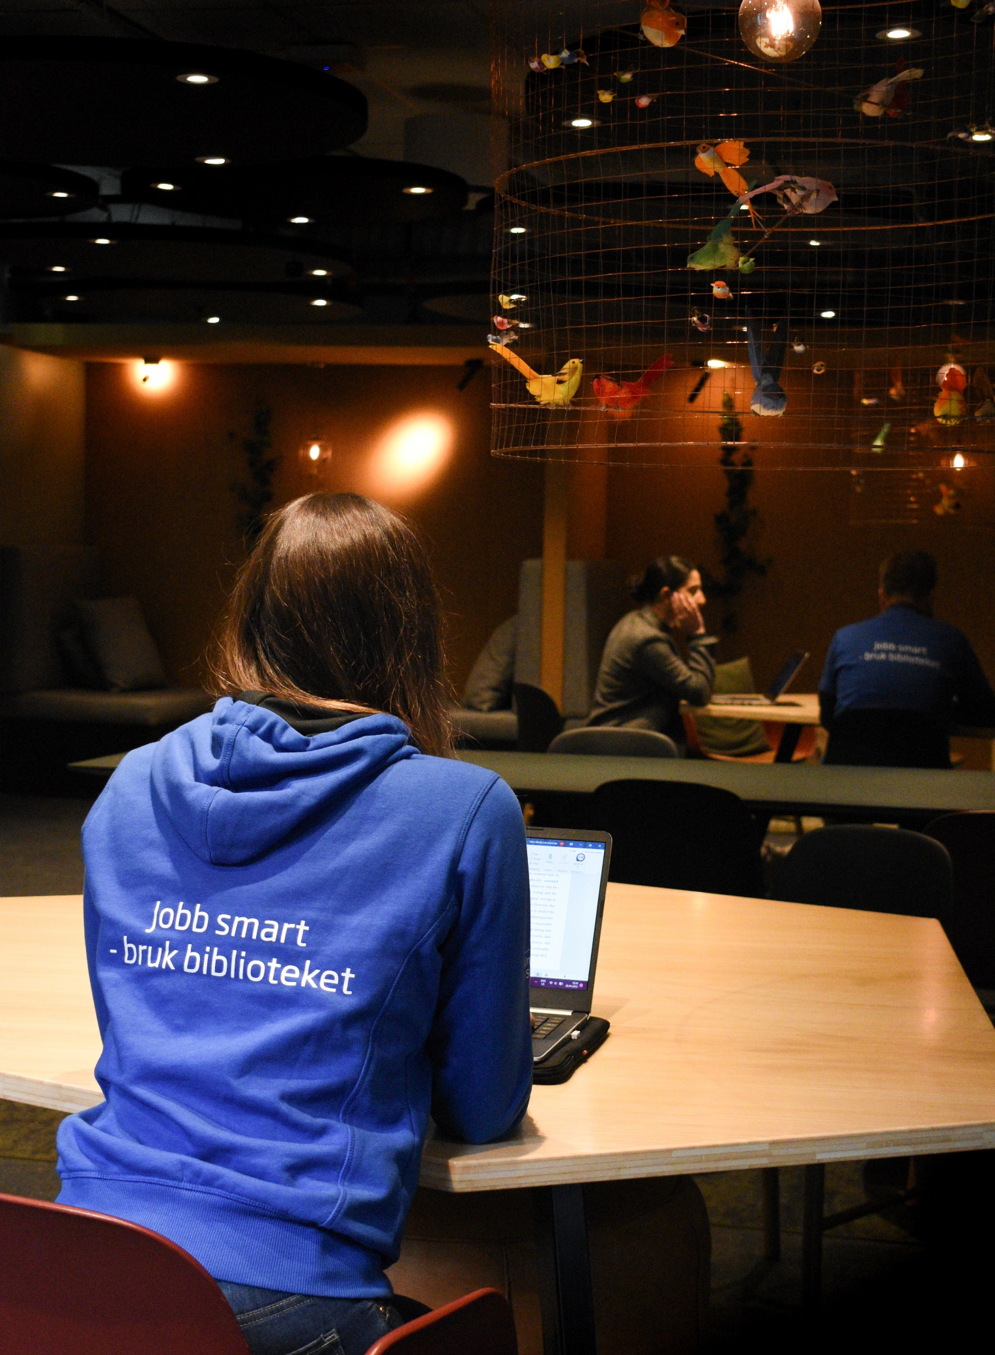
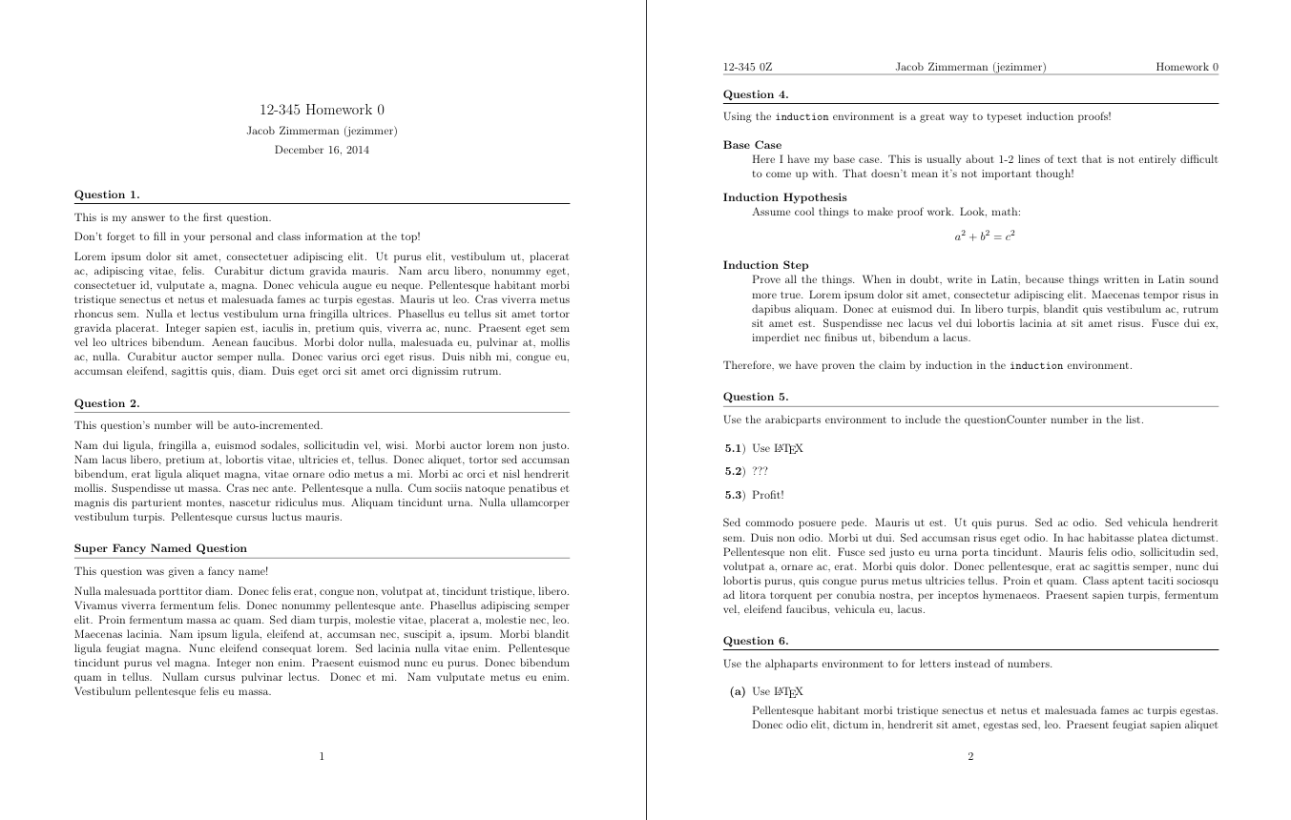
Hva er LaTeX?
og når er LaTeX et godt alternativ?
Et tekstbehandlingssystem.
Brukes i stedet for Microsoft Word, Google Docs, OpenOffice o.l.
Man har mer kontroll over dokumentet sitt og bruker mindre tid på formatering.
Egner seg godt til store oppgaver og/eller dersom man har med mange formler, kryssreferanser, figurer, tabeller osv.

Slide 5
LaTeX vs. Word
Word o.l. | LaTeX
WYSIWYG «What you see is what you get» | Ikke WYSIWYG
Krever lite innsats å bruke, men mye for å strukturere en stor oppgave | Krever litt innsats i starten
Du må ofte justere formatering underveis | Lar deg fokusere på innholdet i oppgaven
 | Godt system for kryssreferanser, henvisninger, formler, figurer osv.

Slide 6
Hvordan fungerer det?
Arbeidsflyten
.tex-fil
Rediger kildefil i Overleaf
«Kompiler» kildefil
Sjekk resultat (PDF-fil)
.pdf-fil

Slide 7
Feilsøking
Typiske feil er:
Stavefeil i kommandoer
Manglende \ , { , } eller [ , ]
Manglende \begin{..
Manglende \end{..

Slide 8
Tolke feilmeldinger
To typer feilmelding:
Gul: «warning»
Rød: «error»
Hvilken type feilmelding får du?
Hva står det i feilmeldingen?
Hvilken linje?

Slide 9
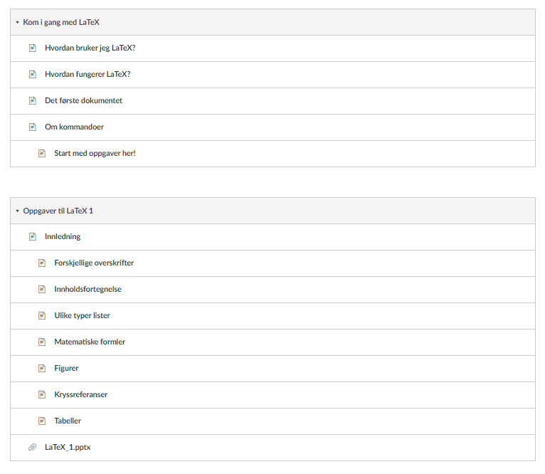
Nå er det din tur!
Finn emnet «LaTeX – universitetsbiblioteket» i Canvas og gå igjennom modulene: «Kom i gang med LaTeX» og «Oppgaver til LaTeX 1»

Slide 10
Nyttige ressurser
LaTeX hjelpesider i Canvas
Bibliotekets kurskalender
Studieverkstedet – få hjelp med oppgaveskrivingen fra studentmentorer
Læringsstøttesenteret – kartlegging av lese- og skrivevansker samt akademisk veiledning til studenter med spesielle utfordringer
Kildekompasset – nyttig ressurs som viser hvordan du henviser riktig til kilder, og hvordan du vurderer kvaliteten på en kilde
Søk og Skriv – få hjelp til å søke etter informasjon og komme i gang med oppgaveskriving
Podkast om akademisk skriving
Tilgang hjemmefra
ub@uis.no

Slide 11
Takk for oppmerksomheten
og lykke til med LaTeX!

